Slide 1
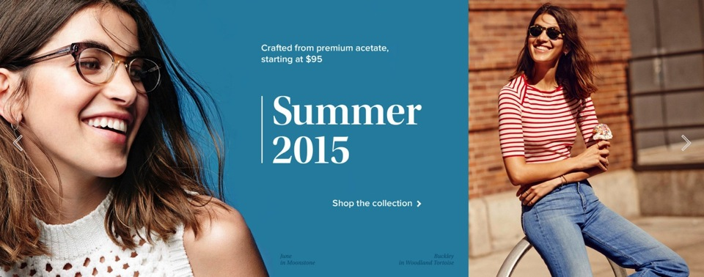
Department Of Graphic Communication Arts
Name: Wu Chao Chao
ID: 10250811
Notes:
這家公司成立於2010年，其創辦者是4位來自沃頓商學院的畢業生，而品牌名字的靈感則來自於嬉皮士時代一位作家的小說，名字中就可以看出，這四個年輕人想要創造一個只屬於最新時代潮流的電商品牌。
《Fast Company》日前公布2015年全球前50大創新企業名單，評選標準包括企業的商業模式、是否具有永續發展的企業精神以及創新文化等。今年第一名由網路眼鏡零售商Warby Parker拿下，蘋果位居第二。去年9月在美國上市的中國電商巨頭阿里巴巴則緊緊黏在蘋果之後，奪下第三。第四名為Google，後面跟著的是近來聲勢越來越旺的Instagram。

Slide 2
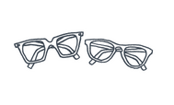
History
Glasses are too expensive.
Provide higher-quality, better-looking prescription eyewear at a fraction of the going price.
Be easy and fun.
Everyone has the right to see.
Every pair of glasses sold, a pair is distributed to someone in need.
Notes:
Warby Parker 還有另一個殺手鐧：價格。它絕大多數眼鏡都只賣 95 美元；連鈦製鏡架也只需 145 美元，這些價格還包含了運費。如果你對這個價格沒有概念，那可以告訴你，美國國家視力保護計劃協會（The National Association of Vision Care Plans ）將眼鏡的平均價格定在 263 美元這個價位上。
1. Every idea starts with a problem. Ours was simple: glasses are too expensive.
2. we’re able to provide higher-quality, better-looking prescription eyewear at a fraction of the going price.
3. We believe that buying glasses should be easy and fun. It should leave you happy and good-looking, with money in your pocket.
4. Almost one billion people worldwide lack access to glasses, which means that 15% of the world’s population cannot effectively learn or work. To help address this problem, Warby Parker partners with non-profits like VisionSpring to ensure that for every pair of glasses sold, a pair is distributed to someone in need.

Slide 3
He is co-CEO of Warby Parker.
Neil spent the better part of five years distributing glasses to people living on less than $4 per day.
With Neil, he is co-CEO of Warby.
Andy has studied eyewear design in more than 40 countries.
Jeff wanted to start Warby Parker because he couldn’t find any frames on the market that fit his quirky yet impeccable taste.
Notes:
在 Neil Blumenthal 創立 Warby Parker 不久之後，這個眼鏡電子商務新創公司就因為 95 美元的複古眼鏡架而出名了。顧客發信詢問，能否親自到 Warby Parker 的費城總部「拜訪」，並自己挑選眼鏡。而問題是：Warby Parker——只是 Blumenthal 和其他三個華頓商學院的同學 Andrew Hunt、Jeffrey Raider 和 David Gilboa 的創意雛形——甚至還沒有展示的空間。所以他們就臨時準備了一個。
「我們說：『好啊，你可以來我們的…公寓，』然後我們將眼鏡鋪滿了餐桌。」Blumenthal 說道。
2010 年，當這些即將成為我們客戶的人們，參觀我們的臨時店面時，「發生了一些特別的事情，」據Blumenthal 回憶說，「顧客看到我們坐在沙發上，用筆記型電腦回應網路訂單，和客戶通電話。這些顧客真真切切的看到了我們這群品牌背後的人。」他繼續說道：「我們意識到我們可以從顧客身上學到很多——他們喜歡什麼、想要什麼。這些人將成為我們的擁護者。」

Slide 4
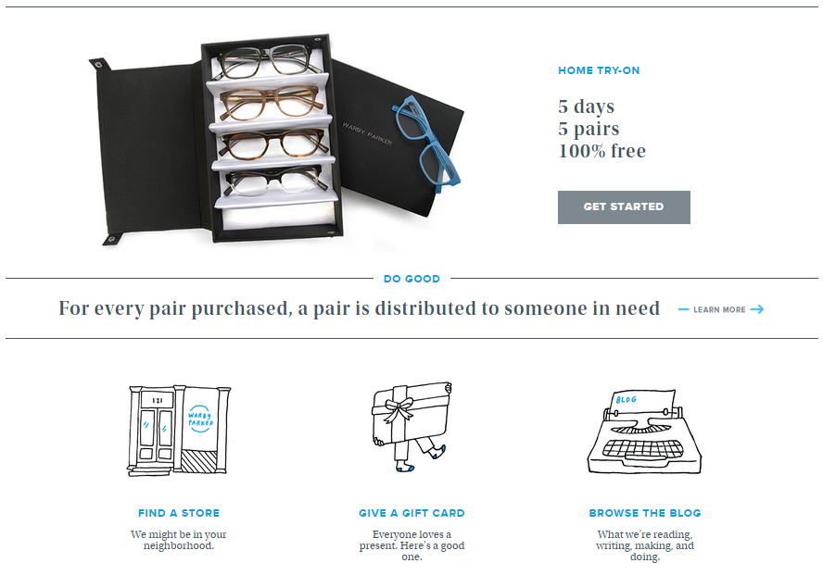
Notes:
Warby Parker 主要是在網路銷售，這就意味著，其易用性和個性化是其網站主要策略。網站上的女模特看起來像是時髦的學生或者雜誌編輯，而男模特看起來像是建築師或者爵士音樂家。Warby Parker 的顧客還能上傳自己的照片，「試戴」喜歡的眼鏡。同時，Warby Parker 允許顧客在網上挑選最喜歡的 5 副眼鏡，並從免費寄上門的這 5 副眼鏡中挑選其中的一副或幾副，把不要的寄回 Warby Parker。
「很多人不知道該如何挑選眼鏡，」Kahn 說道，「當你走進眼鏡店，上千種眼鏡擺在你面前，你卻不知道哪種適合你。售貨員『幫助』你將挑選範圍縮小到 5 副眼鏡。你將如何進行選擇？Warby Parker 想出了這個方法：讓你將這5 副眼鏡試戴五天，你可以戴上眼鏡照照鏡子，或者給你的朋友看看，甚至是上傳到Facebook 上，以此獲得人們的建議。」
在家試戴將能讓顧客對品牌更忠誠。他說：「這個計劃的高明之處在於，他們並沒有說：『你相信我，然後我再相信你』，而表達出了另一個想法：『我相信你，而你，也可以相信我。』」

Slide 5
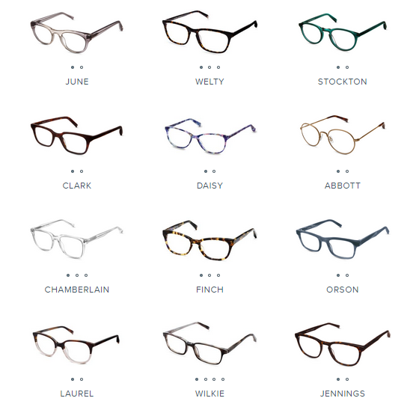
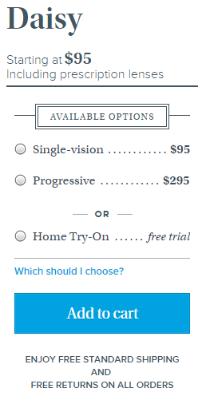
Notes:
Warby Parker找到了中國的眼鏡製造商，採用和位於米蘭的眼鏡業巨頭Luxottica相同的材質來製造眼鏡。而銷售渠道則統一通過網際網路，省去了開門店的成本來降低價格。
Warby Parker 另一個優勢就是價格統一。Blanchard 意識到 Swatch 手錶也用類似的策略獲得了成功：「當你所有的商品價格都一樣時，人們就會開始關注其他方面。就像Warby Parker 的顧客，都更注重眼鏡的款式，眼鏡是否符合自己的風格。」
至於為什麼將售價定為 95 美元，這其中還有一段故事。華頓商學院教授 Jagmohan Raju 回憶道，當創辦人帶著自己的想法來找他時，是打算將售價定到 45 美元。「總的來說，我還是挺喜歡這個想法的…但是檢查他們的分析報告後，我告訴他們將售價定為45 美元是行不通的。他們將沒有錢進行品牌推廣和建設，你自己也賺不到錢，你的投資人也賺不到錢。」
而且，將價格定太低，顧客也會懷疑產品的品質。Raju 說道：「顧客會給 Warby Parker 貼上後者不想要的標籤。很多公司都賣便宜的眼鏡，任何人都能從網路上花 99 美元買兩副眼鏡。但顧客會有種'眼鏡的質量並不是很好'的感覺。”
他們的目標是創造一個新的價格區間，使他們的價格在有競爭力的同時還不至於太廉價。華頓商學院的行銷學教授 David Bell，擔任公司定價模式​​和需求分析方面的顧問，他解釋了將價格定到 100 美元以下的大眾心理學原因：「當你將價格定到 3 位數時，顧客心理會有點猶豫。雖然定價 99 美元會讓你得到 4 美元的額外利潤，但聽起來​​不像是優等品。而 93 美元又像是沃爾瑪的標價：過於精確了。」

Slide 6
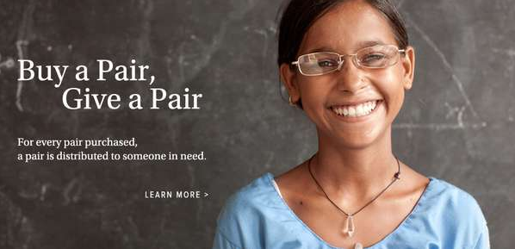
Notes:
標價​​一定要準確，還有另一個原因：每一個 Warby Parker 售出的眼鏡，都是給那些需要的人。（據該公司稱，世界上幾乎有十億人——即全球人口的 15%——缺乏眼鏡）。因使用再生材料製造登山帆布鞋而聞名的造鞋商 TOMS，可能就是最先使用「買一捐一」（送給需要鞋子的人）策略的著名公司。
這種捐助方法逐漸被顧客接受。據 Nielsen 去年的一項研究，全球有 46% 的顧客願意為商品付額外的錢，以資助公司回饋社會。Nielsen 稱，40 歲以下的顧客大約占了 60%，他們在做購買決策時會請教社群媒體，同時他們還關注環境，教育和飢餓等社會問題。

Slide 7
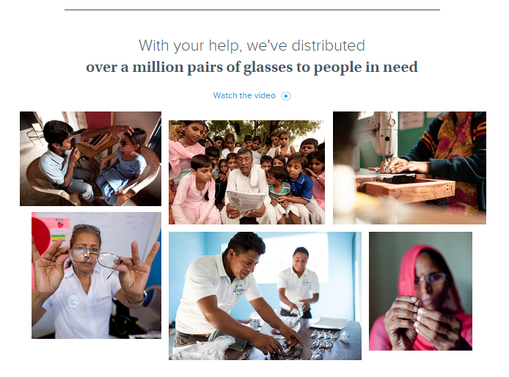

Slide 8
Thanks

